Slide 1


LABORATORIO DE MEDICIONES
Lic. Prof. Ricardo G. Defrance

Slide 2
INTRODUCCIÓN A LAS MEDICIONES
DE CAMPO Y DE LABORATORIO

Slide 3
INSTRUMENTOS ANALÓGICOS

Slide 4
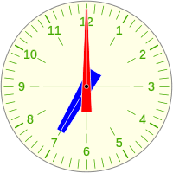
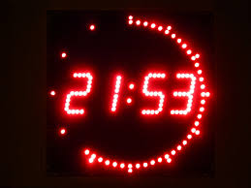
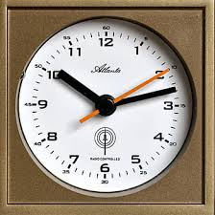
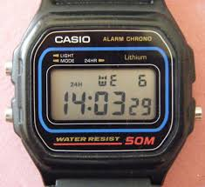

Slide 5
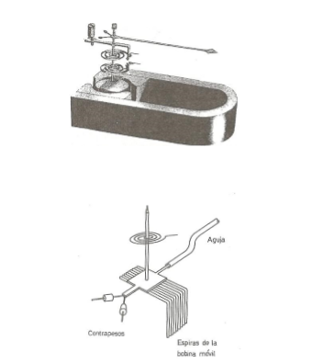
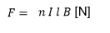
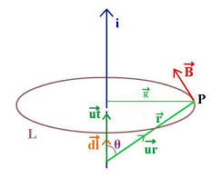
Ejemplo: Instrumento IPBM

Slide 6
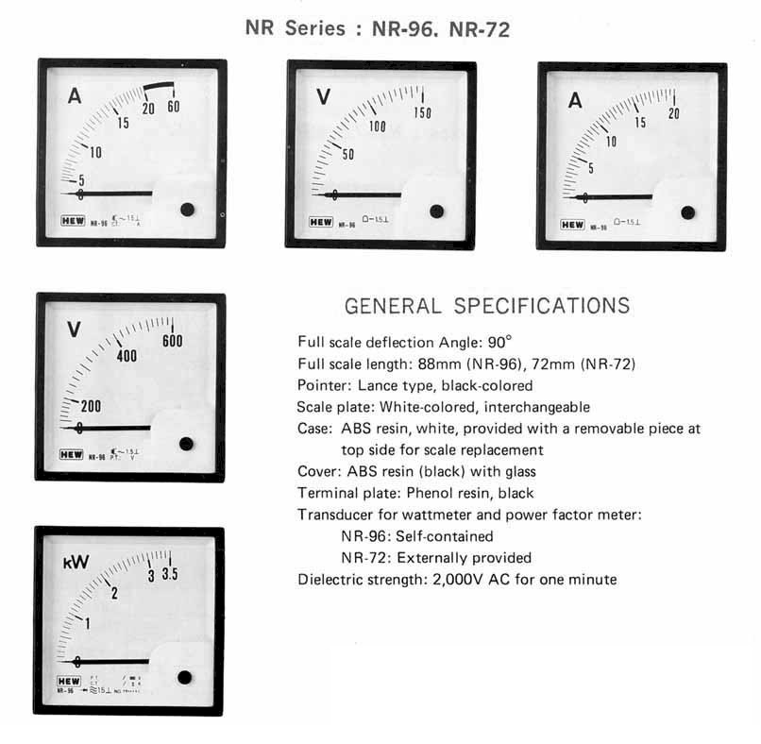
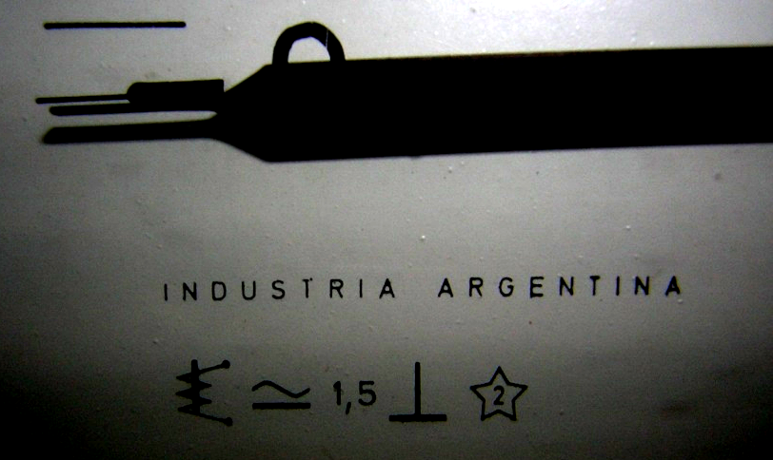

Slide 7
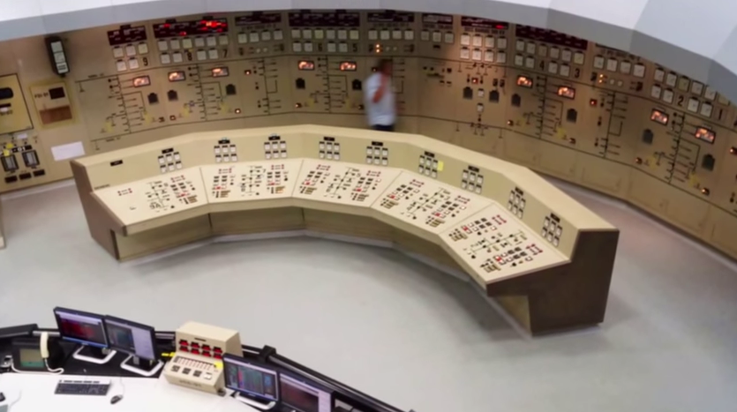

Slide 8
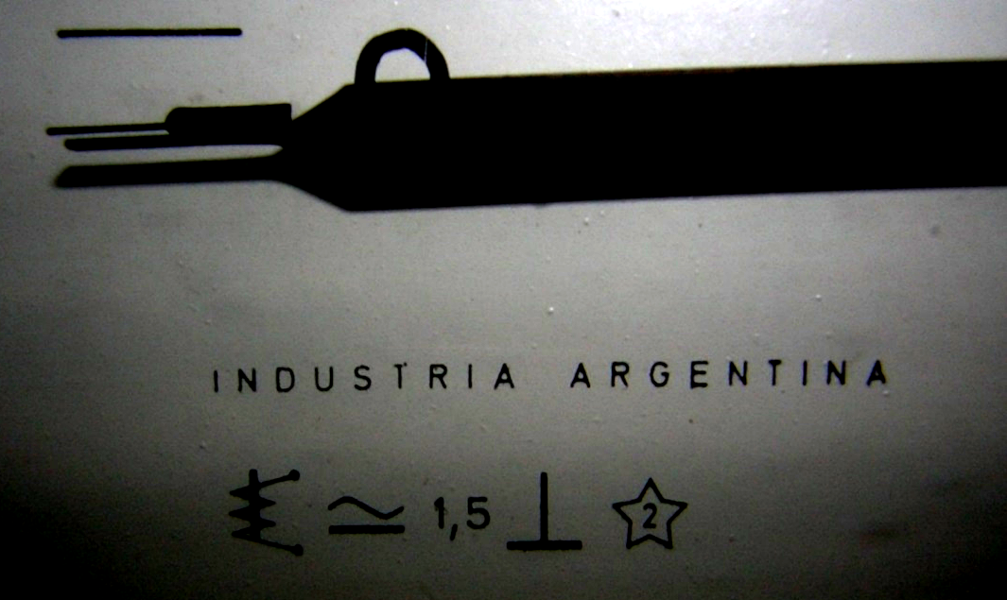
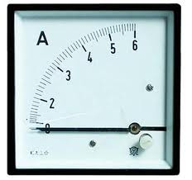
Clasificación de Instrumentos
Magnitud de la medida
Principio de funcionamiento
Naturaleza de la corriente
Exactitud
Posición
Tensión de prueba
Magnitud de la medida
Exactitud
Tensión de prueba
Principio de funcionamiento
Posición
Naturaleza de la corriente
Notes:
8

Slide 9
Símbolos de representación
kWh
A

Slide 10
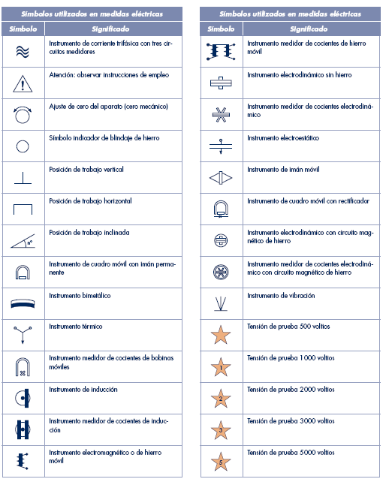

Slide 11
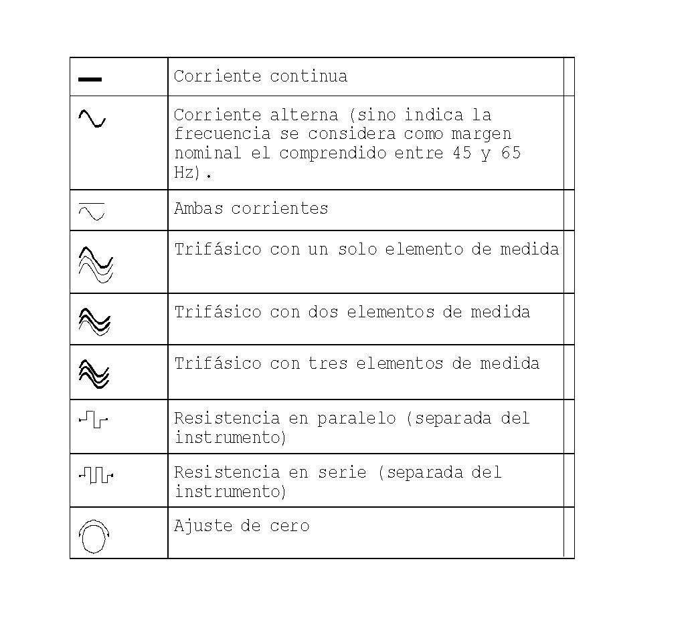

Slide 12
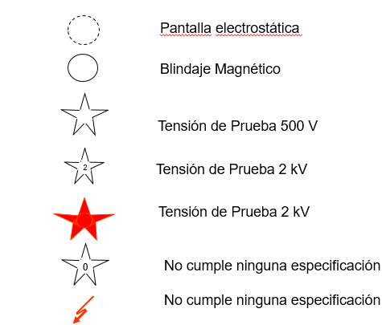

Slide 13

Tensión de Prueba

Slide 14
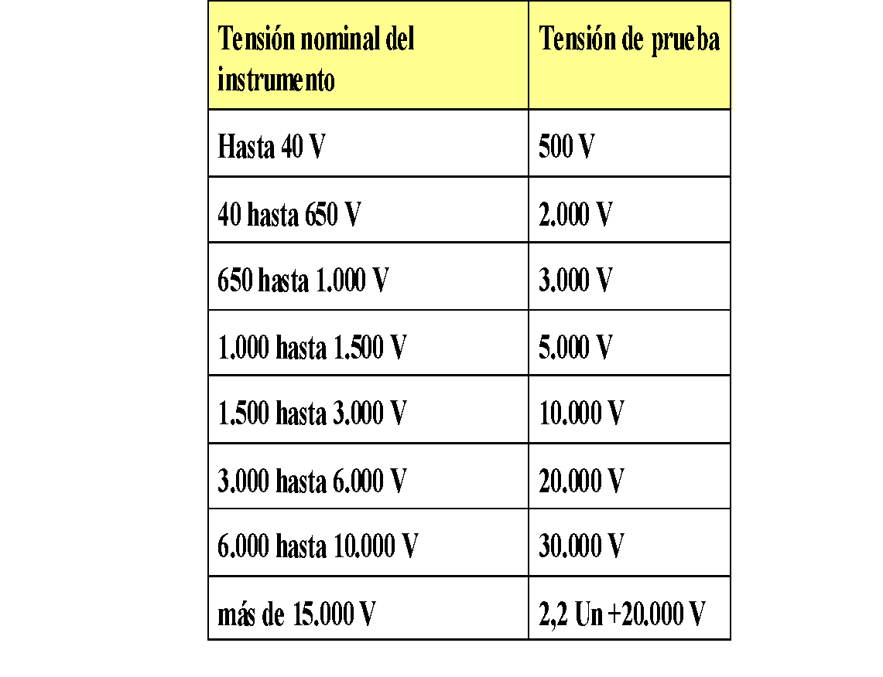

Slide 15
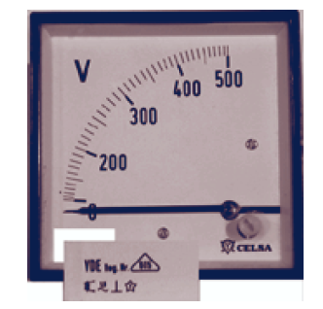
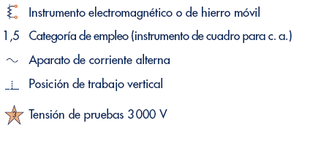

Slide 16
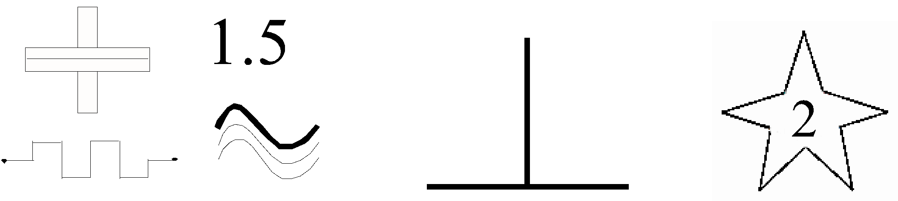
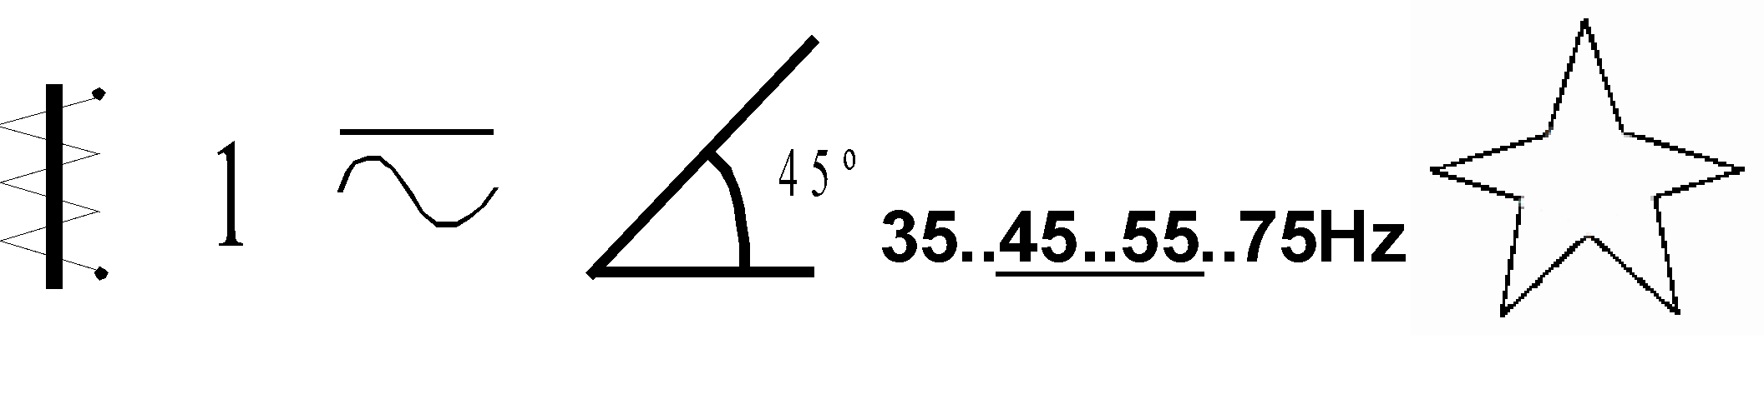
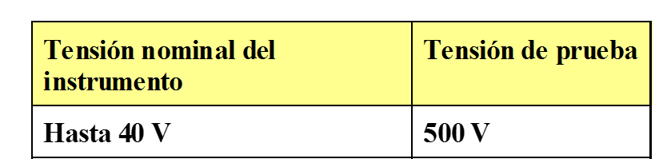
W
A
1
ϕ

Slide 17

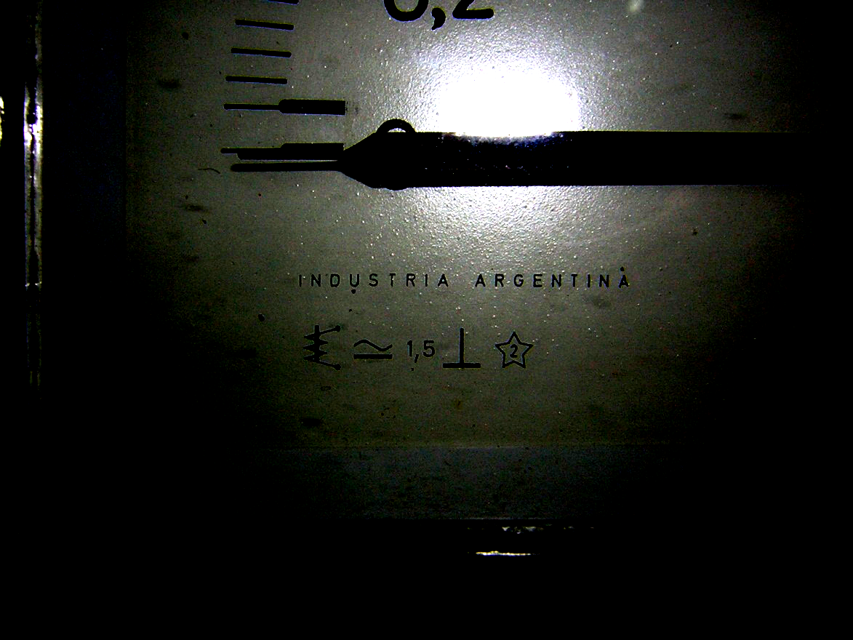

Slide 18
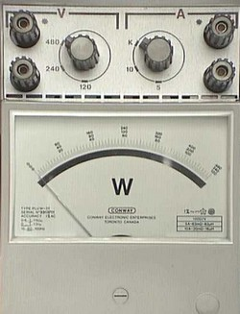
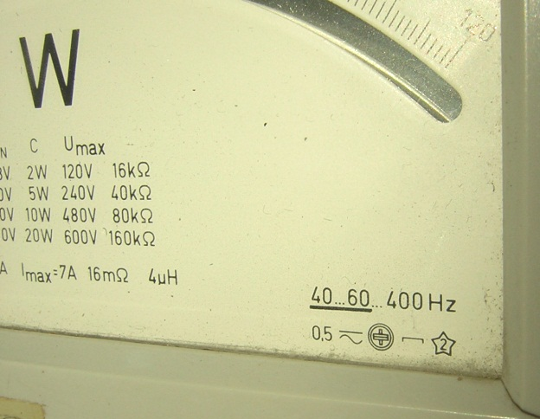
SIMBOLOGIA

Slide 19
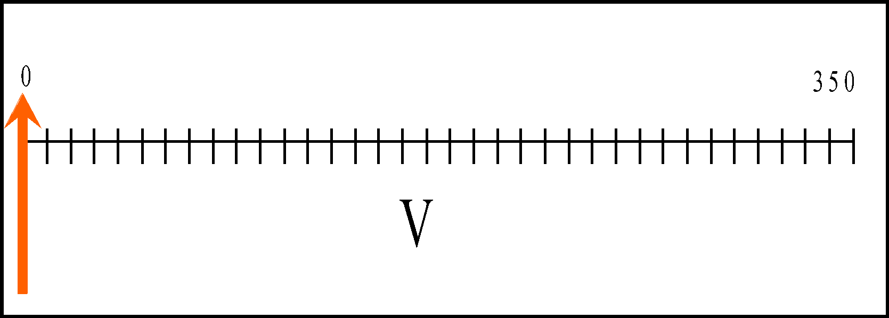
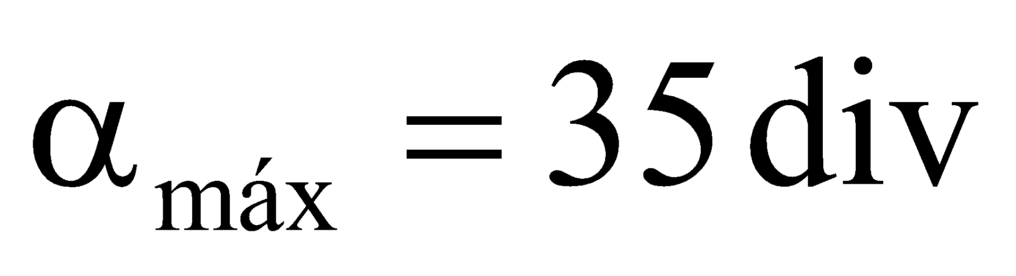
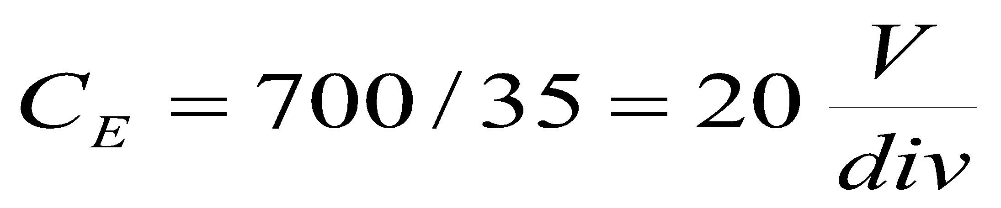
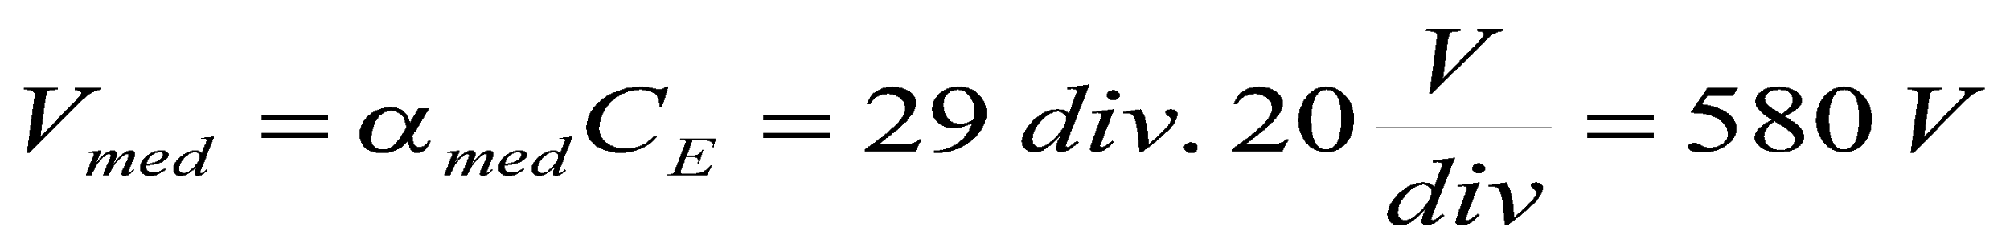
Constante de Lectura
C_{E}= Alcance/N° divisiones de la escala
0
700
10
20
30
40
50
60
70
80
90
100
110
120
130
140
150
160
175
V
35 div
29 div

Slide 20
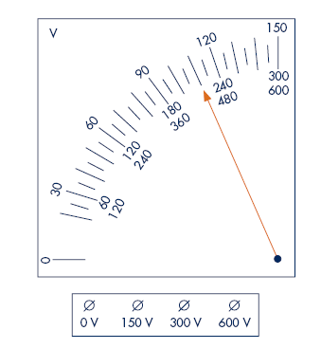

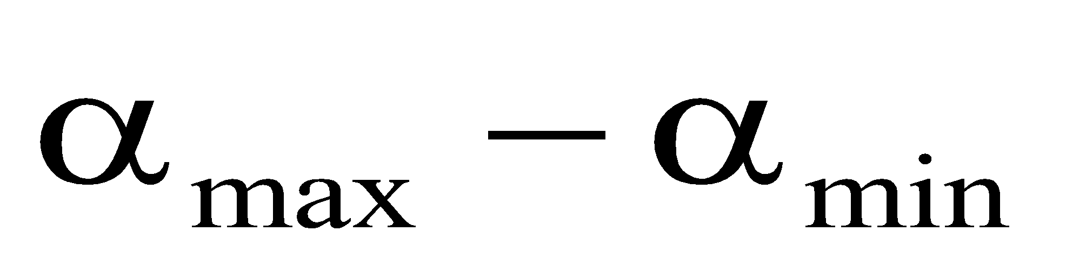
Rango de Medida
24 div.
120 V
240 V
480 V
Rango de medida =

Slide 21
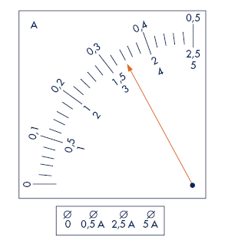


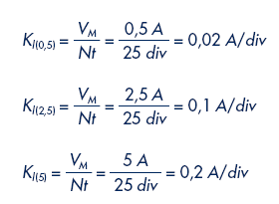
Constante de lectura
Ce=120 V / 24 div=5 V/div
Ce=240 V / 24 div=10 V/div
Ce=480 V / 24 div=20 V/div

Slide 22

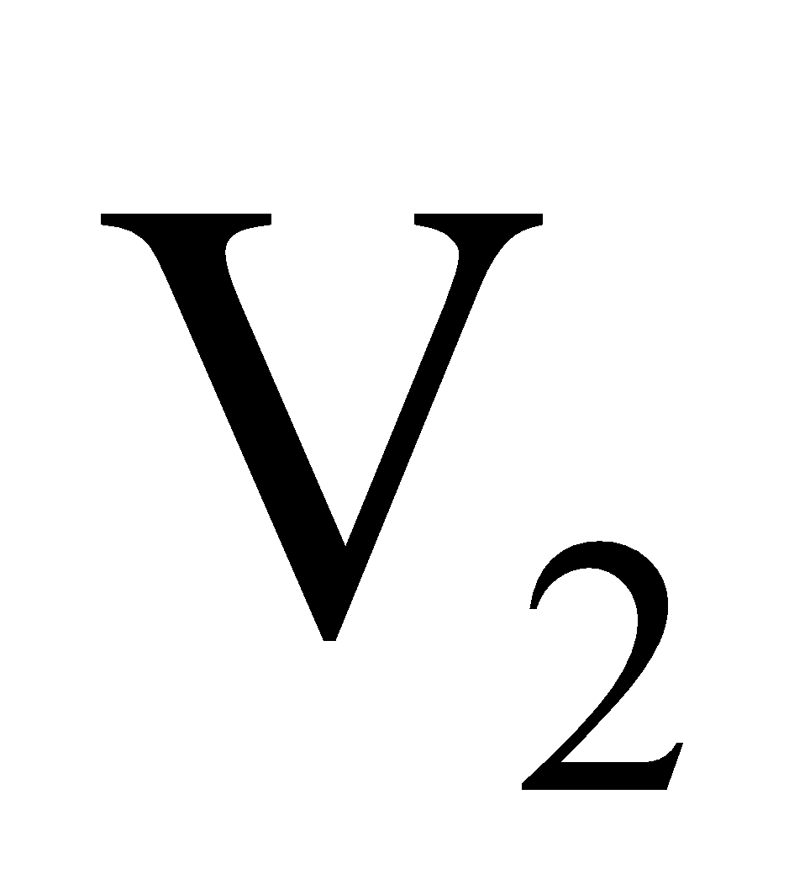
Exactitud y Precisión
V=130 Volt
V=155 Volt
0
250
Vm=129.8 V.
Vm=154.9 V.
0
Vm=127 V.
250
Vm=152 V.
EXACTITUD
VALOR VERDADERO
PRECISION
REPETIBILIDAD

Slide 23
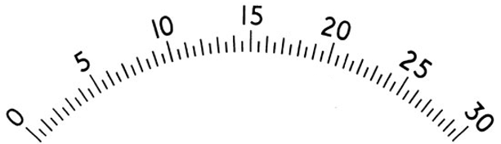
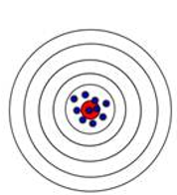

Exactitud y Precisión

Slide 24
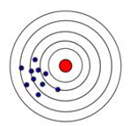

Slide 25
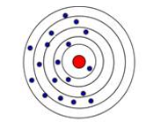

Slide 26
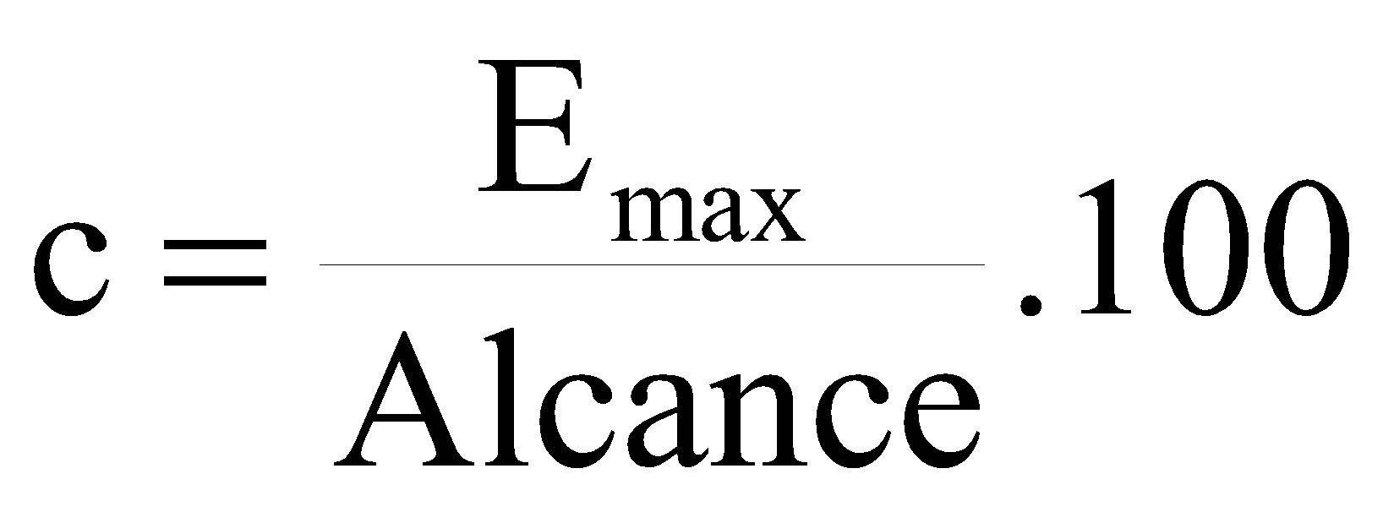
Clase
C= 0.1- 0.2 - 0.5 -1 - 1.5 - 2.5 -3

Slide 27
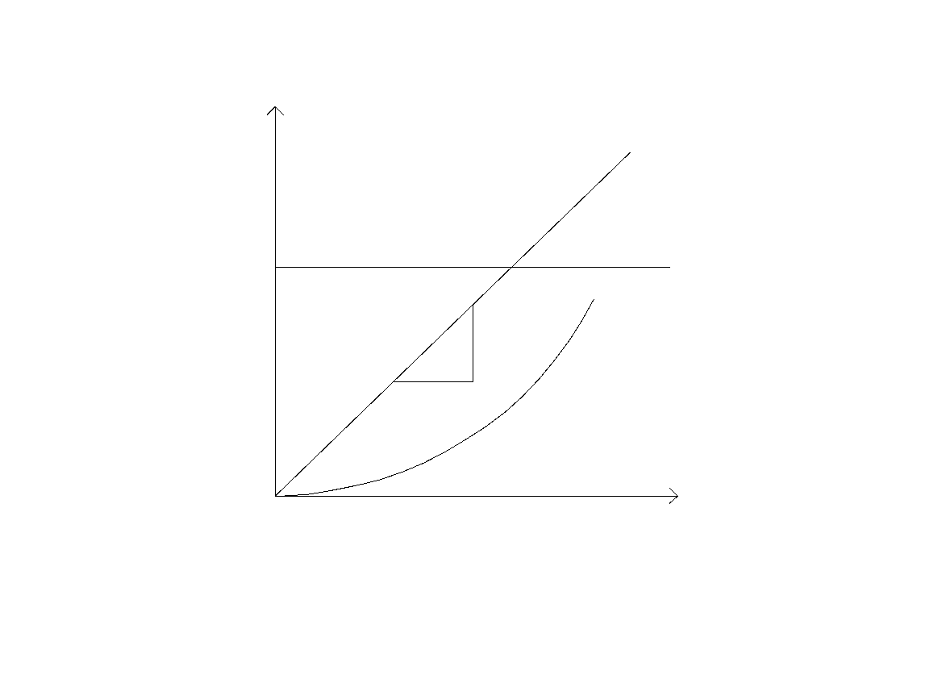
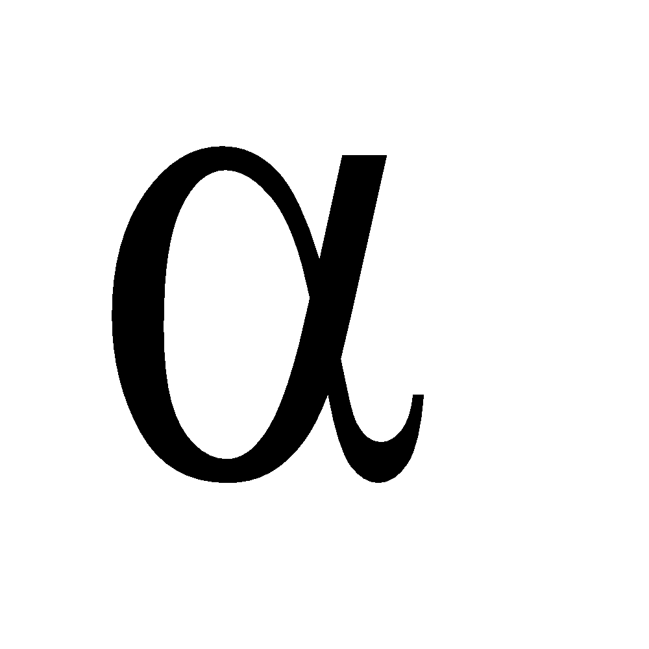
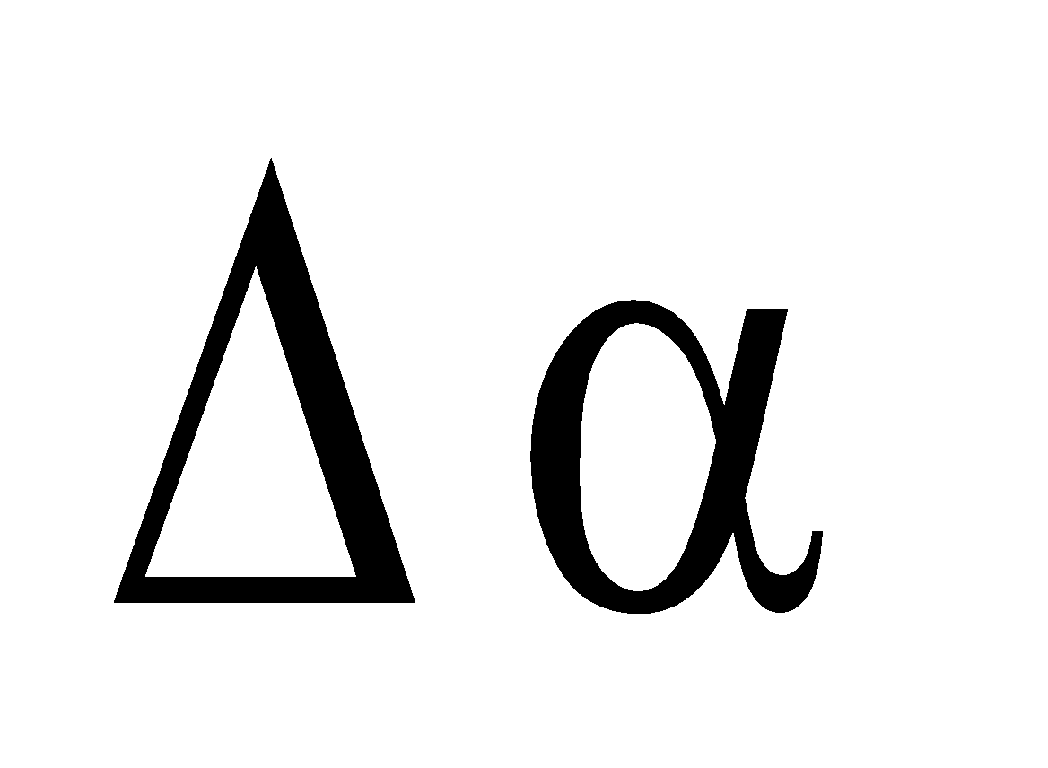

Sensibilidad instrumental
S=EFECTO/ CAUSA
S
I

Slide 28




Resolución instrumental
Mínima variación de R
E
R
A
Mínima variación instrumento

Slide 29
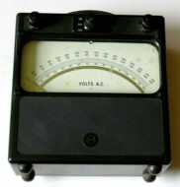
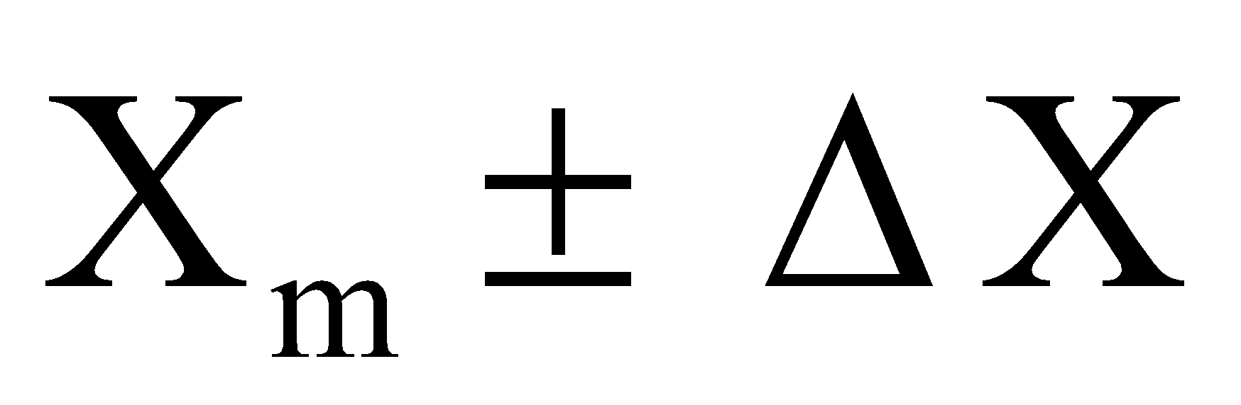
TEORIA DE ERRORES
224.0
V
0
V-ΔV
V+ΔV
La incertidumbre es una estimación cuantitativa del error que está presente en todos los datos.
Todas las medidas contienen alguna incertidumbre generada a través de errores sistemáticos y accidentales.

Slide 30
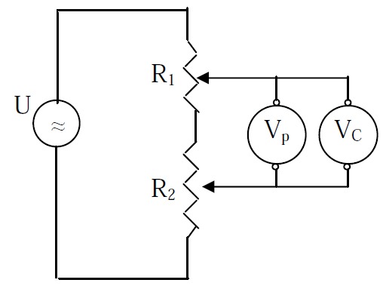
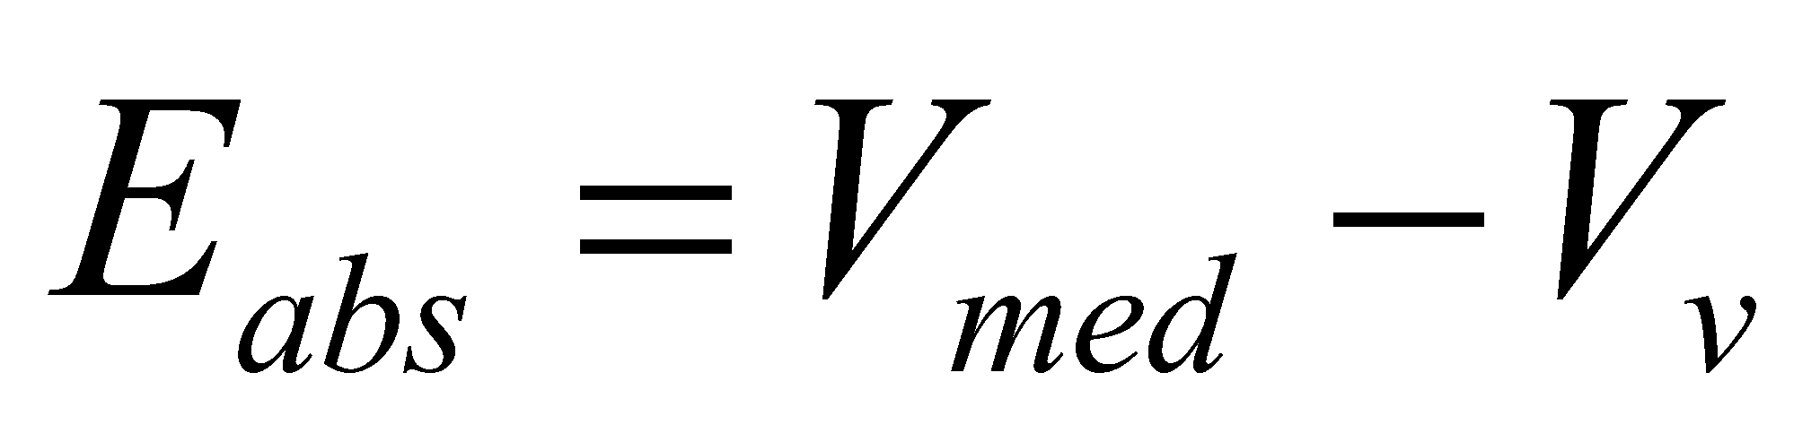
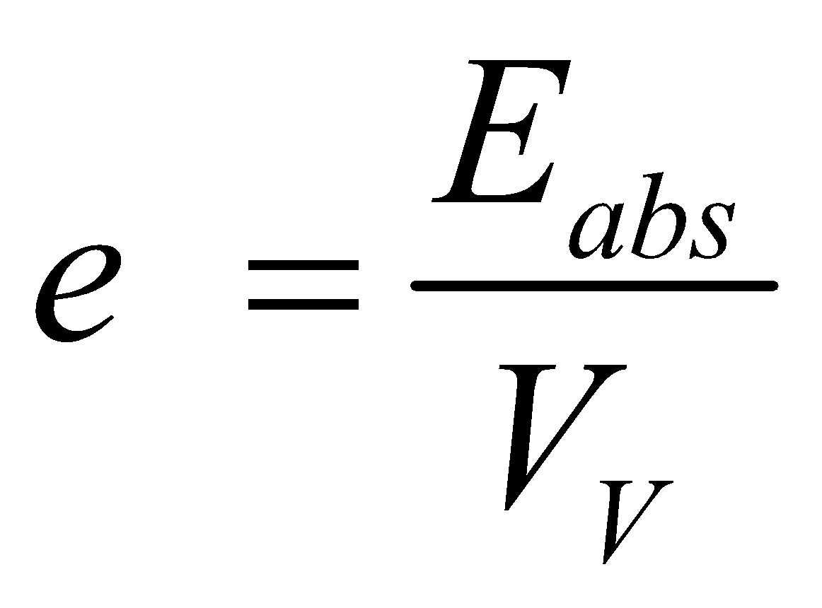
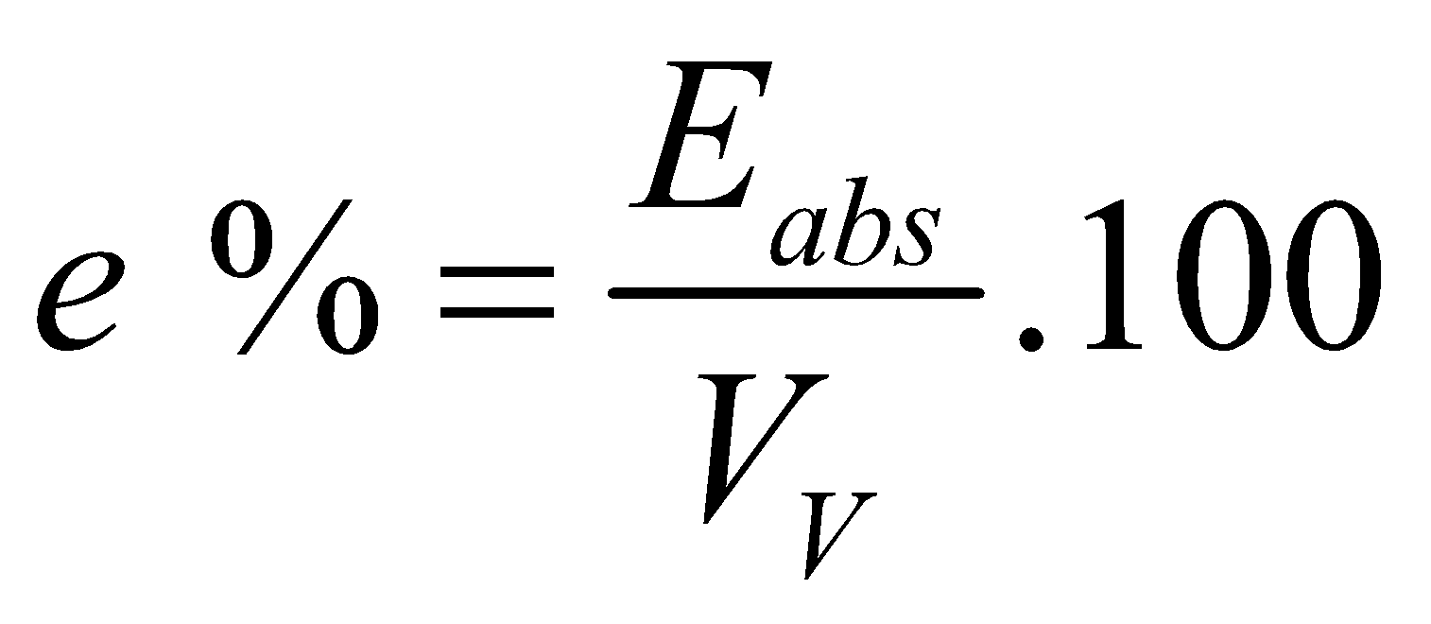
Error Absoluto y Relativo
V_{p} = V_{V}
V_{c} = V_{med}

Slide 31
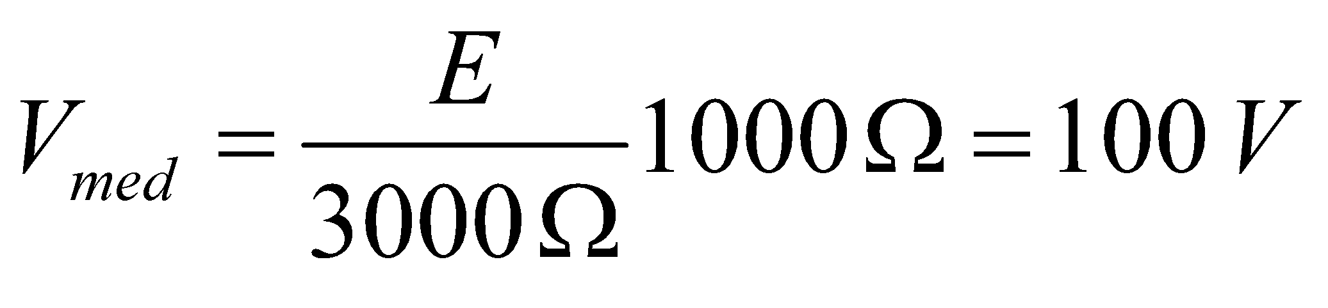

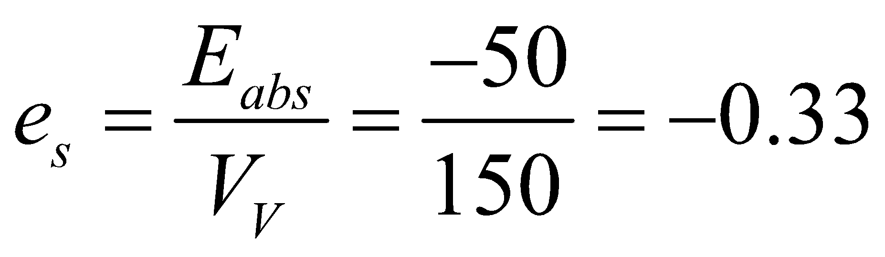
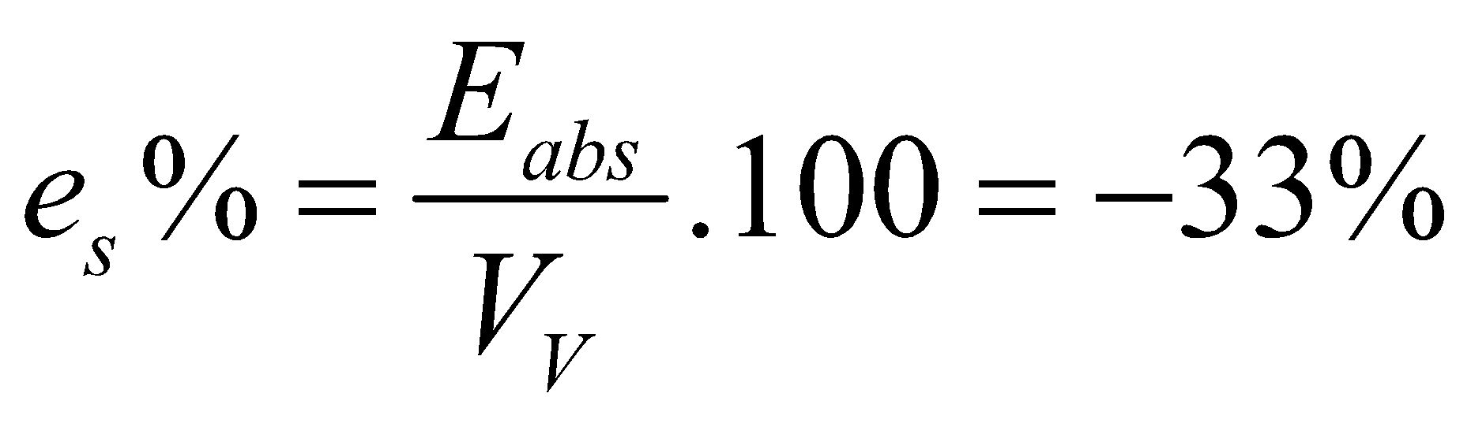
V₂ = V_{V}= 150 V
R₁
R₁=R₂=R_{v}=2000 Ω
E=300V
V
R₂

Slide 32


Resultado de la medida se puede entregar con su error absoluto
± ΔX, con su error relativo e o bien error porcentual e % :

Slide 33



Error Absoluto
Error relativo
Error relativo porcentual

Slide 34
Clasificación de los errores
Groseros
Sistemáticos
Accidentales
Transposición de cifras: 21.5 → 25.1
Leer en escalas incorrectas
Utilizar fórmula inapropiada
No efectuar el ajuste del cero mecánico o infinito previo a la medición
Método empleado
Paralaje
Instrumento
Poder separador del ojo
Tendencia del Operador
Apreciación
Condiciones ambientales

Slide 35


Errores Sistemáticos: Método de Medida

Slide 36





Error sistemático por efecto de la carga del voltímetro es siempre negativo.
Se puede corregir si se conoce la Resistencia de Thevenin y la interna del voltímetro.

Slide 37








Slide 38


1
0.8
0.6
Para obtener errores de inserción inferiores al 1%
Rv debe ser mayor que 100.Rth
0.5
0.4
0.2
0
1
2
3
4
5
6
7
8
9

Slide 39




Voltímetro de resistencia interna infinita
A
A
R
G
+
C.L.A
E
V

Slide 40

Consumo:
Es la potencia que disipa el instrumento cuando se conecta a plena escala.
Consumo específico:
Es la relación entre el consumo y el alcance.

Slide 41



¿Cómo determinar las resistencias internas de los instrumentos a partir de los consumos específicos?
A
V

Slide 42



Consumo Propio
R1
R₁=R₂=R_{v}=2000 Ω
E=300V
R2
V
V₂ = 150 V

Slide 43


Métodos de Medición
a) Método Corto
b)Método Largo

Slide 44




E
V
R
mA

Slide 45






E
V
R
mA

Slide 46








Método corto
Método Largo

Slide 47



e
R_{m}
R
0

Slide 48



0.025
0.02
0.015
0.01
0.005
0
0
100
200
300
400
500
600
700
800
900
1000
x
R_{v}=10000Ω R_{a} =1 Ω

Slide 49
Errores Sistemáticos: Influencias externas
Se deben a las condiciones exteriores al aparato de medida.
Son causas perturbadoras que influyen en la medición.
Ejemplo: variación de humedad, campos eléctricos, campos magnéticos, temperatura (alteraciones en la resistividad de los conductores, elasticidad en la cupla antagónica, influencia en la cupla motora).

Slide 50


Errores Accidentales: Error de Paralaje

Slide 51



INSTRUMENTOS DE ÍNDICE LUMINOSO

Slide 52




Errores Accidentales: Poder separador del ojo
A
O
B

Slide 53

Errores Accidentales: Estimación de lectura
40
41

Slide 54
LABORATORIO DE MEDICIONES
UTN-INSPT
LIC. PROF. RICARDO DEFRANCE
ricardo.defrance@inspt.utn.edu.ar
(Material perteneciente a la Cátedra de Mediciones Eléctricas I
Gentileza de la Universidad Nacional de Mar del Plata)

